Slide 1
BY YUSHEN
荷
叶
圆
圆
语文课件 6.2
某某老师
20XX.XX

Slide 2
01 课前导读
同学们，夏天的荷塘可美丽了，绿绿的荷叶，粉红的荷花；夏天的荷塘可热闹了，小水珠，小蜻蜓，小青蛙，还有小鱼儿。它们在说些什么呢？让我们一起走近荷塘去听一听吧！

Slide 3
01 课前导读
荷叶，又称莲花茎、莲茎，是莲科莲属多年生草本挺水植物。荷花一般长到150厘米高，横向扩展到3米。荷叶最大可达直径60厘米，莲花最大直径可达20厘米。

Slide 4
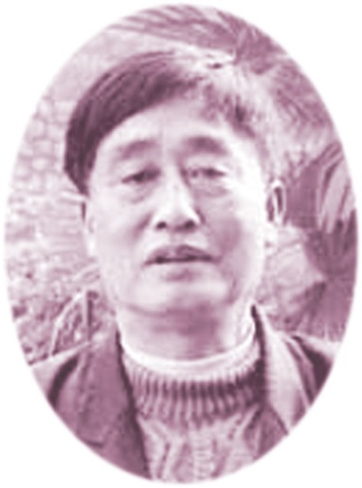
01 课前导读
胡木仁，1940年生，中学高级教师，儿童文学作家，湖南省作家协会会员。
主要作品：《太阳的颜色》《小兔开店》等。

Slide 5
01 课前导读
（1）不认识的字可以看拼音，或者请教老师和同学。
（2）读准每一个字的字音，圈出生字词；
（3）读通每个句子，读不通顺的多读几遍；
（4）给每个自然段写上序号。

Slide 6
02 字词揭秘
我会认
zhū
yáo
tǎng
jīng
tíng
jī
珠 摇 躺 晶 停 机
展 透 翅 膀 唱 朵
zhǎn
tòu
chì
bǎng
chàng
duǒ

Slide 7
02 字词揭秘
我会认
tǎng
比一比
身
躺
“身”变成身字旁时，最后一笔不出头。
加一加
王+朱=珠
亻+亭=停
身+尚=躺
木+几=机

Slide 8
02 字词揭秘
亮晶晶：形容物体明亮，闪烁发光。
歌台：供歌手唱歌时站立的台子。
放声：放开声音，尽情地。
笑嘻嘻：形容微笑的样子。
透明 ：（物体）能透过光线的。

Slide 9
02 字词揭秘
亮
机
台
放
鱼
朵
美

Slide 10
02 字词揭秘
liàng
结构：
部首：
组词：
造句：
亮
上下
亠
明亮 响亮
我们的教室十分明亮。

Slide 11
02 字词揭秘
jī
结构：
部首：
组词：
造句：
机
左右
木
机会 飞机
飞机飞上了蓝天。

Slide 12
02 字词揭秘
tái
结构：
部首：
组词：
造句：
台
上下
厶
窗台 井台
爷爷在井台边打水。

Slide 13
02 字词揭秘
fàng
结构：
部首：
组词：
造句：
放
左右
攵
放学 开放
我们马上就要放学了。

Slide 14
02 字词揭秘
yú
鱼
上下
鱼
金鱼 鲤鱼
我家养了几条金鱼。
结构：
部首：
组词：
造句：

Slide 15
02 字词揭秘
duǒ
结构：
部首：
组词：
造句：
朵
上下
木
花朵 云朵
天空中飘着朵朵白云。

Slide 16
02 字词揭秘
měi
结构：
部首：
组词：
造句：
美
上下
大
美丽 美好
公园里的花朵五颜六色，非常美丽。

Slide 17
03 课文精讲
荷叶/圆 圆 的，绿绿 的。
绿
绿
的
形状
圆
圆
的
颜色

Slide 18
03 课文精讲
大声朗读课文，找一找：荷塘里来了哪几位好朋友？
小水珠
小蜻蜓
小青蛙
小鱼儿
小蜻蜓说：“荷叶是我的停机坪。”
小蜻蜓立在荷叶上，展开透明的翅膀。
第三自然段
荷叶为什么是停机坪呢？
因为蜻蜓会飞，它也需要有降落的地方。

Slide 19
03 课文精讲
小青蛙说：“荷叶是我的歌台。”
小青蛙蹲在荷叶上，呱呱地放声歌唱。
第四自然段
小鱼儿说：“荷叶是我的凉伞。”
小鱼儿在荷叶下 笑嘻嘻地游来游去，捧起一朵朵很美很美的水花。
第五自然段
文中哪句话能够看出小鱼儿高兴的心情？
小鱼儿在荷叶下笑嘻嘻地游来游去，捧起一朵朵很美很美的水花。

Slide 20
03 课文精讲
课文主旨
课文叙述了荷叶对小水珠、小蜻蜓、小青蛙和小鱼儿的作用，表达了小动物们对荷叶的喜爱之情。
下雨啦，
下雨啦——
雨点落在荷叶上：
滴答，滴答……
荷叶下，
两只躲雨的小青蛙，
唱着快乐的歌儿：
咕呱，咕呱！
雨中的歌
樊发稼

Slide 21
04 课堂小结
今天我们认识了四位小朋友，他们都很喜欢圆圆的、绿绿的荷叶，夏天的荷叶不但美丽，而且能够起很大作用，小朋友们有机会一定要亲眼去观赏这圆圆的荷叶。

Slide 22
04 课堂小结
小水珠
摇篮
小蜻蜓
停机坪
荷叶圆圆
喜爱
小青蛙
歌台
小鱼儿
凉伞

Slide 23
05 课堂练习
一、看拼音写词语。
liànɡ jīnɡ jīnɡ yú ér méi hǎo
（ ） （ ） （ ）
fēi jī kāi fànɡ qīng tíng
（ ） （ ） ( )
亮晶晶
鱼儿
美好
飞机
开放
蜻蜓

Slide 24
05 课堂练习
二、连一连，说一说。
小水珠 小蜻蜓 小青蛙 小鱼儿
停机坪 歌台 凉伞 摇篮

Slide 25
BY YUSHEN
谢
谢
观
看
语文课件 6.2
某某老师
20XX.XX

